Slide 1
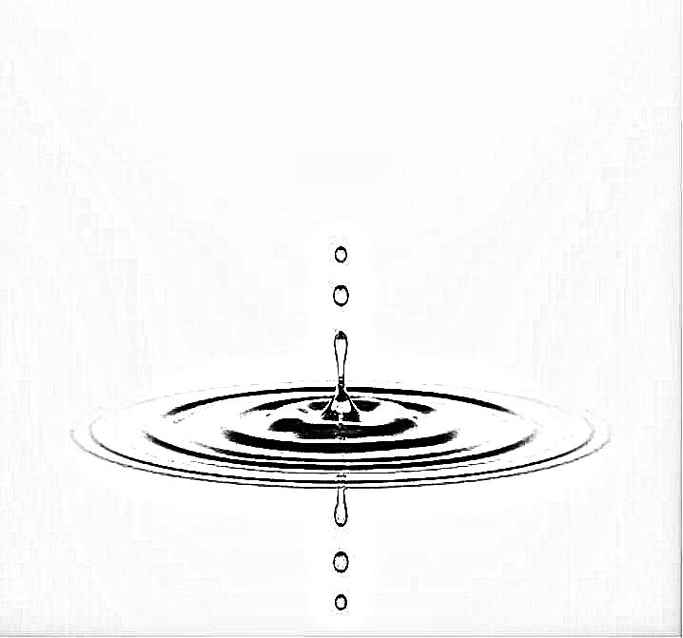
ЧАНТЫ В РКИ,
РИТМ КАК МЕТОДИЧЕСКИЙ ИНСТРУМЕНТ
Notes:
Сегодня говорим о том, что чанты – естественное методическое продолжение природных ритмов. А с развитием технологий работать с ними в языковом обучении стало легче и приятнее.

Slide 2
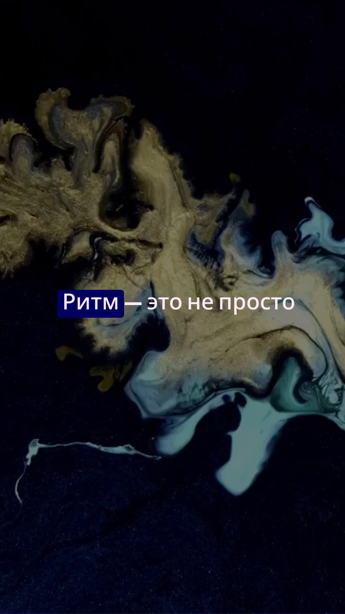


Юрий Левитанский
…без ритма всему наступает конец,
это смерть,
ибо только она
существует вне ритма…
Notes:
Если вы задумаетесь на минуту, существует ли что-то в природе вне ритмических вибраций, вы вряд ли легко найдёте ответ
В чём же физиологическое объяснение феномену ритма?

Slide 3
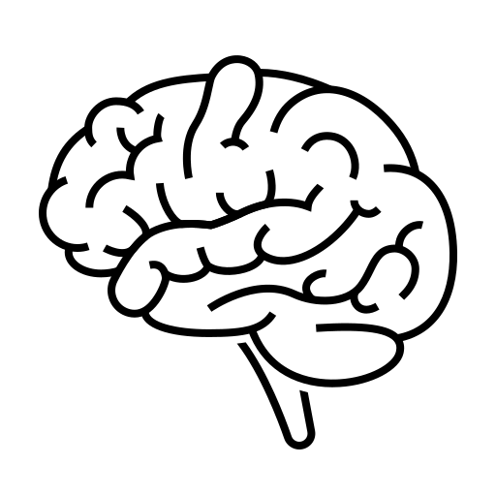
физиологические ритмы ритмические действия поведенческие паттерны социальные ритуалы учебные алгоритмы
НЕЙРОСЕКРЕТЫ
предсказуемость
безопасность
комфорт
разрядка
сохранение энергии
Notes:
Дело в том, что чередования фаз напряжения и отдыха, смены и повторения действий необходимо нашему мозгу. Они дают ощущение предсказуемости, а значит снижают интенсивность работы мозга по преодолению неопределенности. Мозг успокаивается, человек ощущает удовольствие. При сбое ритмов возникают стрессы, чувство тревожности, различные психосоматические заболевания.
Благодатное действие ритма заметили еще в древности. Это отражено в текстах, большинство из которых передавались устно. Ритм облегчал их запоминание

Slide 4
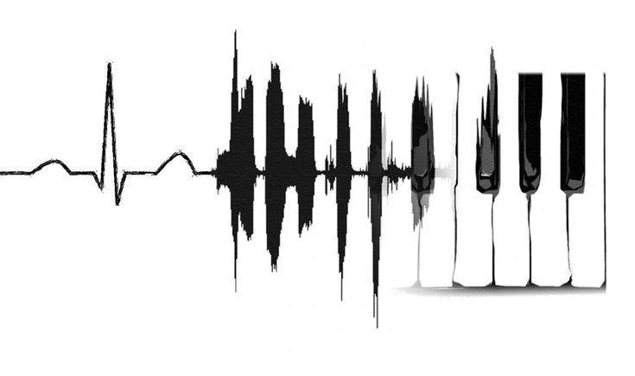
РИТМ В КУЛЬТУРЕ
Встала из мрака младая с перстами пурпурными Эос…
(Гомер. Одиссея)
саги
эпос
сутры
мантры
молитвы
Не прилично ли будет нам, братия,
Начать древним складом
Печальную повесть о битвах Игоря,
Игоря Святославича!
(Слово о полку Игореве)
В славном было городе Муроме, в селе Карачарове — жил крестьянин Иван Тимофеевич. У него было любимое детище Илья Муромец…
(Русская народная сказка)

Slide 5

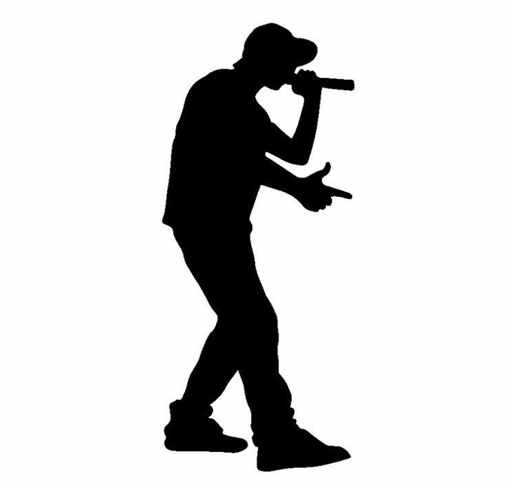
РИТМ В КУЛЬТУРЕ
белый стих
строевые речёвки
спортивные кричалки
рекламные джинглы
рэп
— Кто шагает дружно в ряд?
— Пионерский наш отряд!
Красно-синий — самый сильный!
Вернём рублями, вернём рублями 10 процентов на ВТБ
Я пишу вам эти строчки,
Дочке вместо точки – смайл,
Папа Skype, папа FaceTime,
Папа What’s Up
Notes:
Таким образом, мы видим, что ритмическая структура текстов способствует их удержанию в памяти. Поэтому ритм можно считать одним из приёмов мнемоники

Slide 6

РИТМ В ОБУЧЕНИИ
Мнемо́ника – система техник для запоминания информации через связи и ассоциации.
Ритм – одна из мнемонических техник

Slide 7
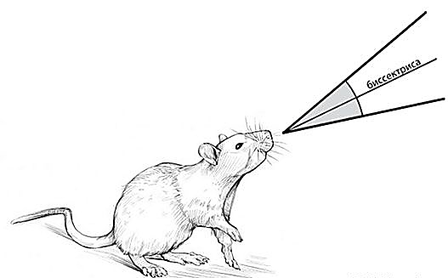
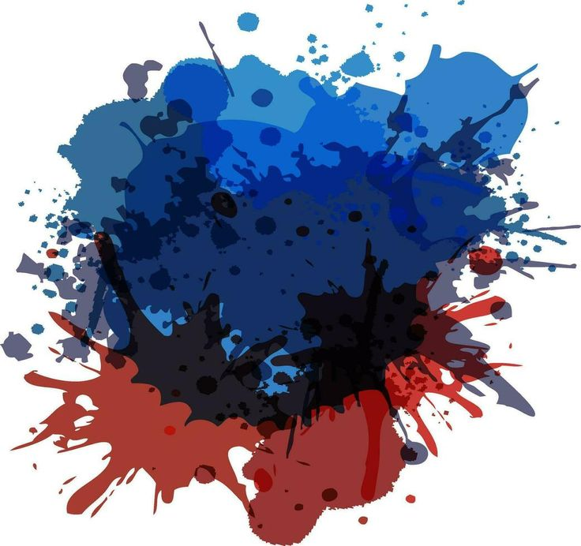
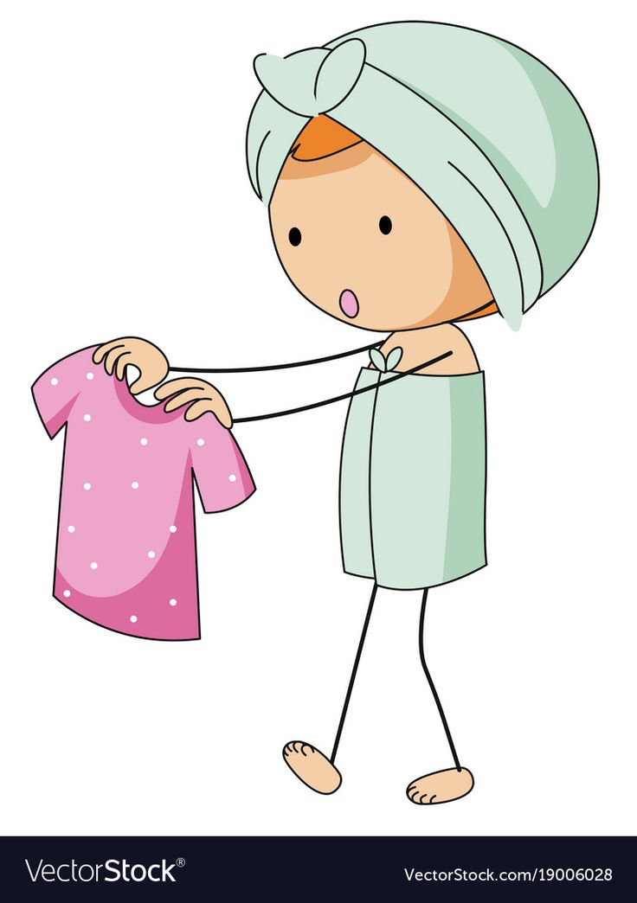
ШКОЛЬНАЯ ПРОГРАММА
Надежда
Биссектриса – это крыса,
которая бегает по углам
и делит угол пополам
(математика)
Надеть одежду,
одеть Надежду
(русский язык)
Индикатор лакмус красный кислоту укажет ясно! Индикатор лакмус синий — щёлочь тут, не стой разиней!
(химия)
Notes:
Мы до сих пор помним правила, которые учили в школе, благодаря различным рифмовкам. К сожалению, сложился стереотип, что такие приёмы хороши только для детского возраста. Можно слышать следующие высказывания:
ФенОмен звонИт по средАм,
Цыган на цыпочках цыплёнку цыкнул цыц
ПринЯв договОр по годАм,
Он Отдал экспЕртам эскОрта
ХодАтайство аэропОрта.

Slide 8


МИФЫ
ФАКТЫ
Наполнение песенок и стишков актуальным содержанием превращают их в учебные чанты для любого возраста, предмета и этапа обучения.
Сегодня чанты помогает создавать ИИ.
Ясность целей и форм работы делают чанты эффективным обучающим инструментом.
«Песенки и стишки – для детей»
«Их сочинение требует сил и времени»
«Это инфантильно, несерьёзно и бессмысленно для взрослых!»
Notes:
Но песенки и стишки могут быть переформатированы в учебные материалы и для более взрослого возраста. Но здесь важен грамотный подход, так как каждый возраст имеет свои особенности

Slide 9

МИФЫ
АНДРАГОГИКА И ГЕРОНТОГОГИКА
Граница между возрастами определяется сменой социальных ролей, целями обучения и психофизиологическим статусом человека.
«Первый возраст» (до ± 25 лет) роста и развития: чанты как инструмент фасилитации в обучении;
«Второй возраст» (до ±60 лет) реализации и продвижения: чанты как вспомогательный тренажёр при осознании реальной ценности;
«Третий возраст» (до ±85 лет) замедления и общения: чанты как инструмент терапии и социальной реализации
Notes:
В период интенсивного роста и развития детей и юношей чанты – обычный инструмент облегчения освоения и разгрузки.
Для взрослого, активного человека, как правило, с недостатком времени использование чантов должно быть оправдано с практической точки зрения.
В серебрянном, или третьем возрасте, после ухода на пенсию, на первый план выходит развлекательная, терапевтическая и социализирующая функция чантов. Они помогают бороться с нарушением памяти, учитывают снижение скорости восприятия и обработки информации, а также поддерживают активность человека, его включенность в общество через взаимодействие в учебной группе.
Здесь мы говорим, прежде всего, об изучении иностранных языков. Практика применения чантов в обучении взрослых началась с преподавания английского в 70-х годах 20 века

Slide 10
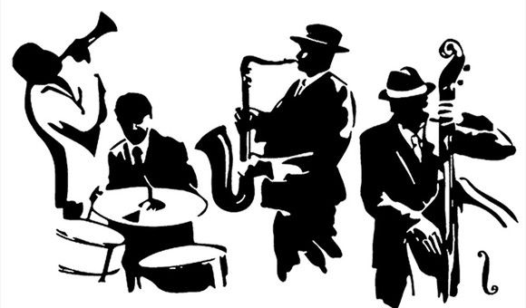
ДЖАЗОВЫЕ ЧАНТЫ
Понятие чанта в методику преподавания иностранных языков ввела американский педагог, композитор и джазовая певица Каролин Грэхем (Carolyne Graham).
Методика Jazz Chants (1960г.) основана на связи между естественным ритмом речи и ритмами традиционного джаза.
Ценность серии чантов Small Talk -неделимость речевых клише и их быстрый перенос в практику речи.
Запоминание ритмического материала, положенного на музыку, увеличивается на 17-20%
Notes:
Есть и количественные измерения эффективности чантов

Slide 11
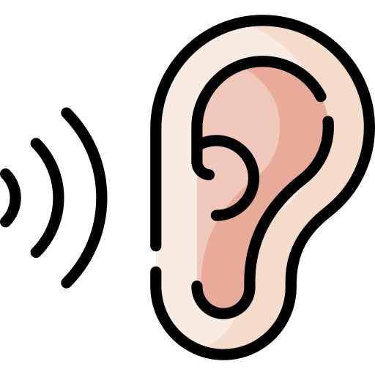





МЕТОДИЧЕСКАЯ ЦЕННОСТЬ ЧАНТОВ
Многократность повторений чантов, а также мультисенсорность их проработки (простукивание, протопывание, прохлопывание) обеспечивает развитие:
фонематического слуха
произношения
беглости речи
памяти (вместе с мышечной)
коммуникативной компетенции
Notes:
В чем ценность чантов именно для языкового обучения? …
То есть эффективность связана не только с содержанием, но и с формами работы с проговариваемым материалом, его чётким ритмическим рисунком, задействованием разных видов памяти и многократным повторением.
Конечно, такой бесценный инструмент невозможно игнорировать в обучении русскому как иностранному, где выход в речь определенных структур речи затруднён в силу их сложности. Дело осложняется тем, что взрослому человеку свойственно анализировать свою речь, до конца понимать её составные части. Возникает противоречие между потребностью общаться на русском языке и осознанным построением предложений. Чанты снимают эту трудность.
На основании всего сказанного попробую вывести методическое определение учебного чанта

Slide 12
ОПРЕДЕЛЕНИЕ ЧАНТА
ЧАНТ (от англ. chant — ритмическое скандирование, речитатив) – короткий ритмизованный устный текст на иностранном языке, построенный на повторах ключевых фраз и фиксированном ударном ритме.
Как методический приём чант автоматизирует речевые клише, активизирует разные виды памяти, снимает напряжение и страх ошибки, компенсирует возрастные когнитивные изменения, реализует потребность в групповом взаимодействии.

Slide 13
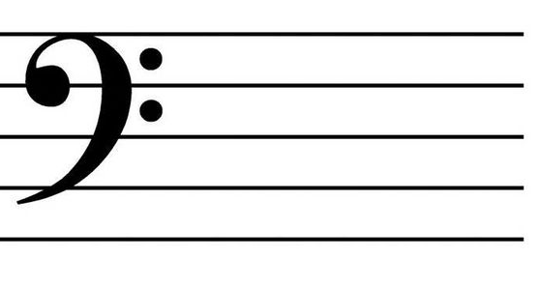

ИСПОЛЬЗОВАНИЕ НА УРОКЕ
Зачем?
ФОНЕТИЧЕСКАЯ ЗАРЯДКА
ВВЕДЕНИЕ МАТЕРИАЛА
ЗАКРЕПЛЕНИЕ МАТЕРИАЛА
ФИЗИЧЕСКАЯ РАЗГРУЗКА
ЭМОЦИОНАЛЬНАЯ РАЗРЯДКА
Notes:
На уроке чант может выполнять различные прикладные задачи: разминка и разработка речевого аппарата, введение и повтор лексики, физическая разминка и переключение внимания за счёт игрового характера работы с чантом

Slide 14
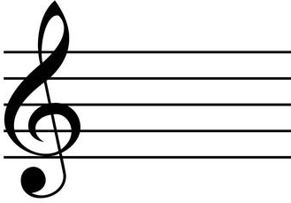
ИСПОЛЬЗОВАНИЕ НА УРОКЕ
Как?
УСТАНОВКА НА ВОСПРИЯТИЕ
АНАЛИЗ ТЕКСТА: ЛЕКСИКА, СТРУКТУРЫ
ПРЕДЪЯВЛЕНИЕ ЧАНТА
РИТМИЧЕСКАЯ ОТРАБОТКА
ПРОГОВАРИВАНИЕ ПОД МУЗЫКУ, В ПАРАХ
Notes:
Для более эффективной работы необходимо следовать определённому алгоритму работы

Slide 15
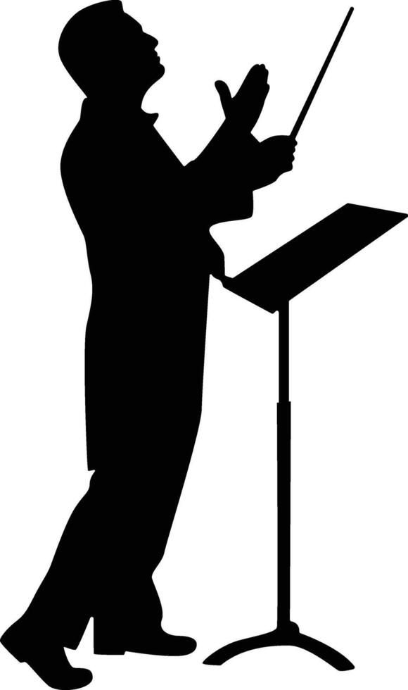
ПАРТИТУРА ПРЕПОДАВАТЕЛЯ
Сегодня мы будем работать с чантами. Это короткие ритмичные диалоги для запоминания слов и фраз.
Я прочитаю для вас чант. Есть ли незнакомые слова? В какой ситуации возможен данный диалог?
Прочитайте сами. Прочитаем хором. Послушаем чант с музыкой.
Пробуем вместе медленно прочитать чант, отбивая ритм любым способом. (https://metronome-online.com/ru )
Увеличиваем темп прочтения. Держим ритм. Следим за чёткостью артикуляции и фразовым ударением.
Теперь проговариваем/пропеваем вместе с аудиозаписью. Старайтесь держать темп записи.
Разыграет чант по ролям без аудиосопровождения.
Подумаем, какими ещё словами и фразами можно наполнить этот диалог. В каких ещё ситуациях можно использовать реплики чанта?
Notes:
К сожалению, работая онлайн, очень сложно избежать перебоев со связью и дефектов записи. Поэтому у меня не получится продемонстрировать вам, как именно у меня складывается работа с чантами. Но она всегда следует по этому плану. Обращаю ваше внимание на пару глаголов «проговариваем/пропеваем». Не все студенты любят петь, не у всех это получается, не всегда музыкальное сопровождение возможно. Но ритмическое сопровождение всегда можно обеспечить. Если чувство ритма нарушено, помогите студентам отстукивая его сами или используя, например онлайн-метрономы

Slide 16
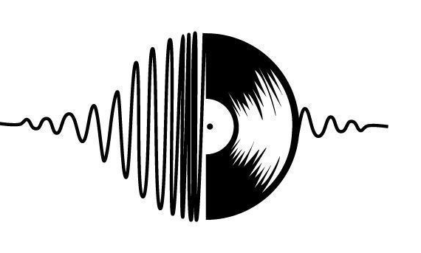
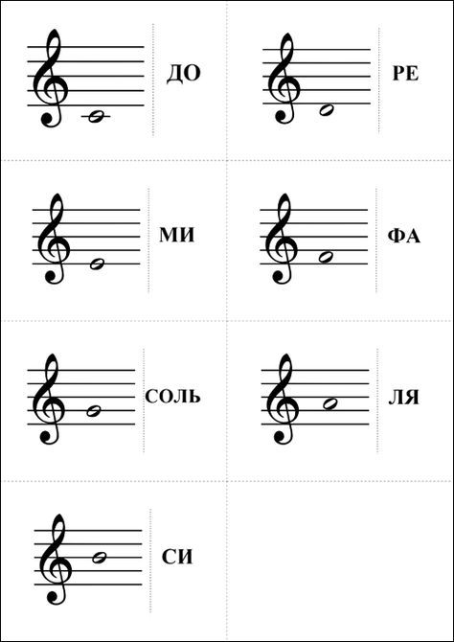
СОЗДАНИЕ ЧАНТОВ с ИИ
Ритмично простукивать и проговаривать чант или запросить у ИИ инструментальное сопровождение или
Запросить у ИИ написание текста, и музыки, то есть готовой песни
Написать текст (4-7 лексических единиц) или запросить у ИИ чант по теме и ключевым словам
Notes:
Если музыка всё же вас привлекает, то есть высокотехнологичные и энергозатратные способы её создать. С нуля и под ключ. Либо на одном из этапов.
По готовому или сгенерированному написанному тексту
По вашему ритмичному прочтению этого текста голосом
По промпту для написания целой песни со словами и музыкой

Slide 17
СОЗДАНИЕ ЧАНТОВ с ИИ
Условно универсальный промпт для любого чанта
Создай учебный ритмический чант.
Тема: [укажите любую, например: покупка одежды / заказ в кафе / разговор с врачом / погода].
Объём: от 4 до 7 фраз для отработки [ввести ключевую лексику].
Ритм: чёткий, с повторяющимися ударными слогами (можно отбивать хлопками).
Лексика: только живые разговорные фразы — междометия, бытовые клише. Без книжных оборотов.
Эмоция / настроение: [выберите одно: восторг / обычный вопрос+ответ / сдержанное согласие / вежливый отказ / удивление. Можно добавить лёгкую иронию].
Запоминаемость: используй повторы и простые конструкции.
Уровень: А2.
Стиль для музыки: (Suno) англ. lo-fi hip-hop beat, clear vocals, minimal instruments» или «acoustic pop, simple drum pattern, educational chant»; рус. лоу-фай хип-хоп бит, минимум инструментов / акустический поп, простой барабанный рисунок, учебный чант.
Написать текст (4-7 лексических единиц)
см. рифмы на https://rifme.net/
или
запросить у ИИ чант по теме и ключевым словам. Обдумать идеи, сделать необходимые правки
Notes:
Конечно, текстовая часть для нас самая важная. Нужно понимать, какие именно лексические единицы нам нужны для отработки. Поэтому лучше составить список таких единиц самостоятельно. ИИ редко справляется с этим хорошо. Промт здесь достаточно условен. Его элементы можно менять и корректировать. Но даже при идеальном промпте для написания текста, могут потребоваться ваши правки. Можно также взять некоторые идеи ИИ и развить их самостоятельно.
Текст не должен быть длинным. Оптимально 2-3 строфы, включающими 4-7 ключевых единиц. Повторение фраз и лексики только улучшают его обучающий эффект.
Добавила здесь также варианты стиля музыки для генеративных музыкальных сервисов

Slide 18
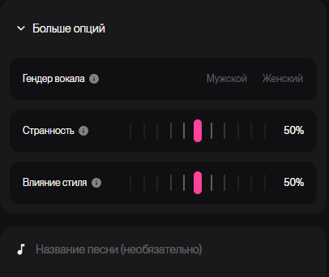
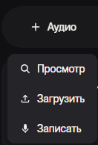

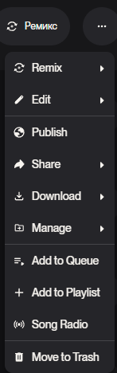
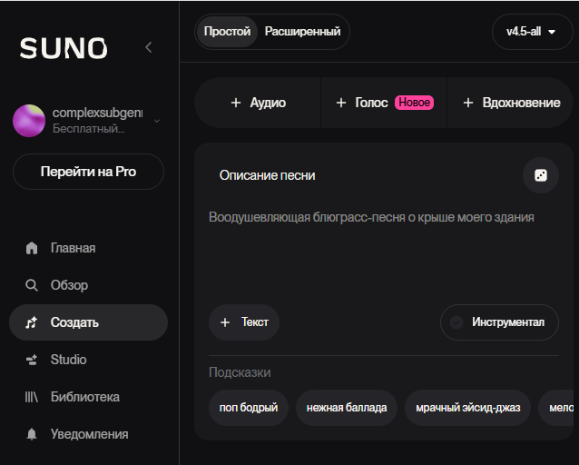


СОЗДАНИЕ ЧАНТОВ https://suno.com/create
Правка
Запросить у ИИ инструментальное сопровождение вашего текста,
или
написание аккомпанемента для заданного вашим голосом ритма,
или
создание готовой песни с голосом
Notes:
Сервис, который может всё – Suno.com
В нём есть возможности генерировать текст, использовать свой письменный или устный вариант, а также загружать референсы (образцы), писать только инструментальное сопровождение, править получившийся вариант, скачивать его. И всё это в рамках бесплатного тарифа. Правда, с ограничением попыток в течение дня и без коммерческих прав на результат.

Slide 19
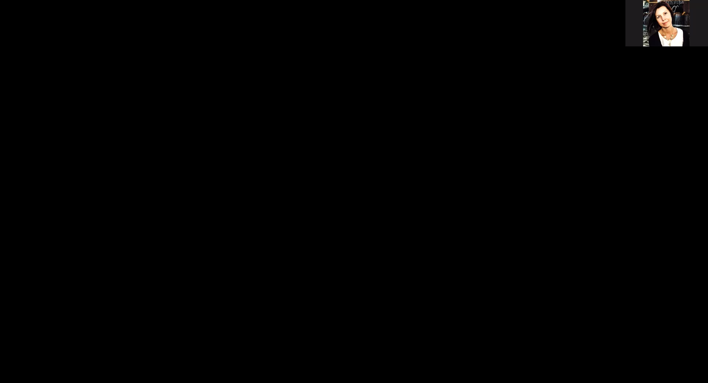
Notes:
Предлагаю посмотреть запись первичной (без правок) работы на сайте

Slide 20




ПРИМЕРЫ ЧАНТОВ с ИИ
ПРИВЕТСТВИЕ А1
Здравствуйте!
Здравствуйте!
Как поживаете?
Как поживаете? Здравствуйте!
Здравствуйте!
Здравствуйте!
Что у вас нового?
Что у вас нового? Здравствуйте!
Да всё по-старому, да всё по-прежнему!
Здравствуйте!
ПРОЩАНИЕ А2
Спасибо, что пришли,
Спасибо за гостинцы,
Счастливого пути!
Жаль, что пора проститься…
Звоните, как доедете
А лучше, напишите.
Мы будем ждать вас снова,
Вы только сообщите!
Notes:
А это примеры того, что может получится. Текст здесь мой. Акцентные гласные в тексте маркированы. Указан уровень обучения, на котором можно использовать материал.
Чанты входят в сборник «Rhythm-and-Rus. Этикетный русский», который готовлю к электронной публикации

Slide 21

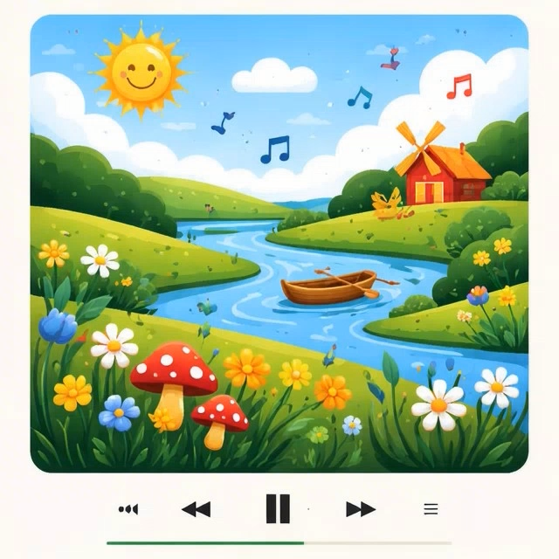
ПРИМЕРЫ ЧАНТОВ с ИИ
https://www.wondera.ai/
РАЗГОВОР О ПОГОДЕ А1-А2
Ну и погодка сегодня!
Да уж, погодка не мёд!
Не слышал, когда потеплеет?
Сказали, опять снег пойдёт.
Ладно, хоть ветер не сильный.
Да, вчера дуло сильней.
С солнцем намного приятней
И на душе веселей.
Завтра день ясный, без ветра.
Правда, жаль, снова морозно.
Ты одевайся теплей,
Чтобы опять не замёрз.
Лучше морозно, чем сыро.
Лучше тепло, чем жара.
Облачно хуже, чем ясно,
Ветрено плохо всегда!
Notes:
Сервис Wondera.ai более простой и интуитивно понятный для использования. Он может даже создавать микроклипы к своим песням

Slide 22
ПРИМЕРЫ ЧАНТОВ с ИИ
ВОСТОРГ В1
[verse]
Прекрасна! Как танец в ночи,
Великолепна, словно цветок на ветке.
Талантливая душа, что творит чудо,
Восторг, когда смотрю на эту красоту.
[verse]
Красота, как звездный дождь на небе,
Звезды в небе, что светят без устали.
Вдохновение, как пение птиц,
Все вокруг прекрасно, как волшебный лес.
[pre-chorus]
Изумительно, великолепно,
Потрясающе, проникновенно,
Замечательно, бесподобно,
Впечатляюще и достойно.
[chorus]
Прекрасна! Чудесна!
Восторг! Красота!
Талант! Просто песня!
Чудо как хороша!
[chorus]
Прекрасна! Как солнце в небе,
Великолепна, словно роза в саду.
Талантливая душа, что творит чудо,
Восторг, когда смотрю на эту красоту.
[verse]
Красота, как море в тишине,
Звезды в небе, что светят без устали.
Вдохновение, как пение птиц,
Все вокруг прекрасно, как волшебный лес.
[pre-chorus]
Изумительно, великолепно,
Потрясающе, проникновенно,
Замечательно, бесподобно,
Впечатляюще и достойно.
[chorus]
Прекрасна! Чудесна!
Восторг! Красота!
Талант! Просто песня!
Чудо как хороша!
Notes:
А это вариант текста, который был написан ИИ по ключевым словам. ИИ значительно расширил содержание. Такой текст лучше сократить. Но это зависит от ваших целей и задач, а также от подготовки студентов

Slide 23


С МИРА ПО ЧАНТУ…
https://xn--b1amctset.xn--p1ai/
              Чанты – это очень просто:
              Чувствуй ритмы нужных фраз,
              Дай ответы на вопросы,
              Повтори их много раз.
              Сколько надо – столько надо,
              Хлопай, топай, припевай,
              Помнить будешь, будешь рада,
              Повторять не забывай!
Notes:
Сайт Твойхит.рф создан российскими разработчиками. Он имеет простой интерфейс и пишет хорошие песни. Но скачать их можно только платно. Стоимость от 49 рублей. Зависит от сложности аранжировки, которую задаёте вы сами. (слушаем)
Все чанты, которые вы видели и слышали сегодня, будут размещены в только что созданной сообществе в ВК, которые я назвала Чанты, чанты, чанты. Приглашаю вас к сотрудничеству и обмену!

Slide 24

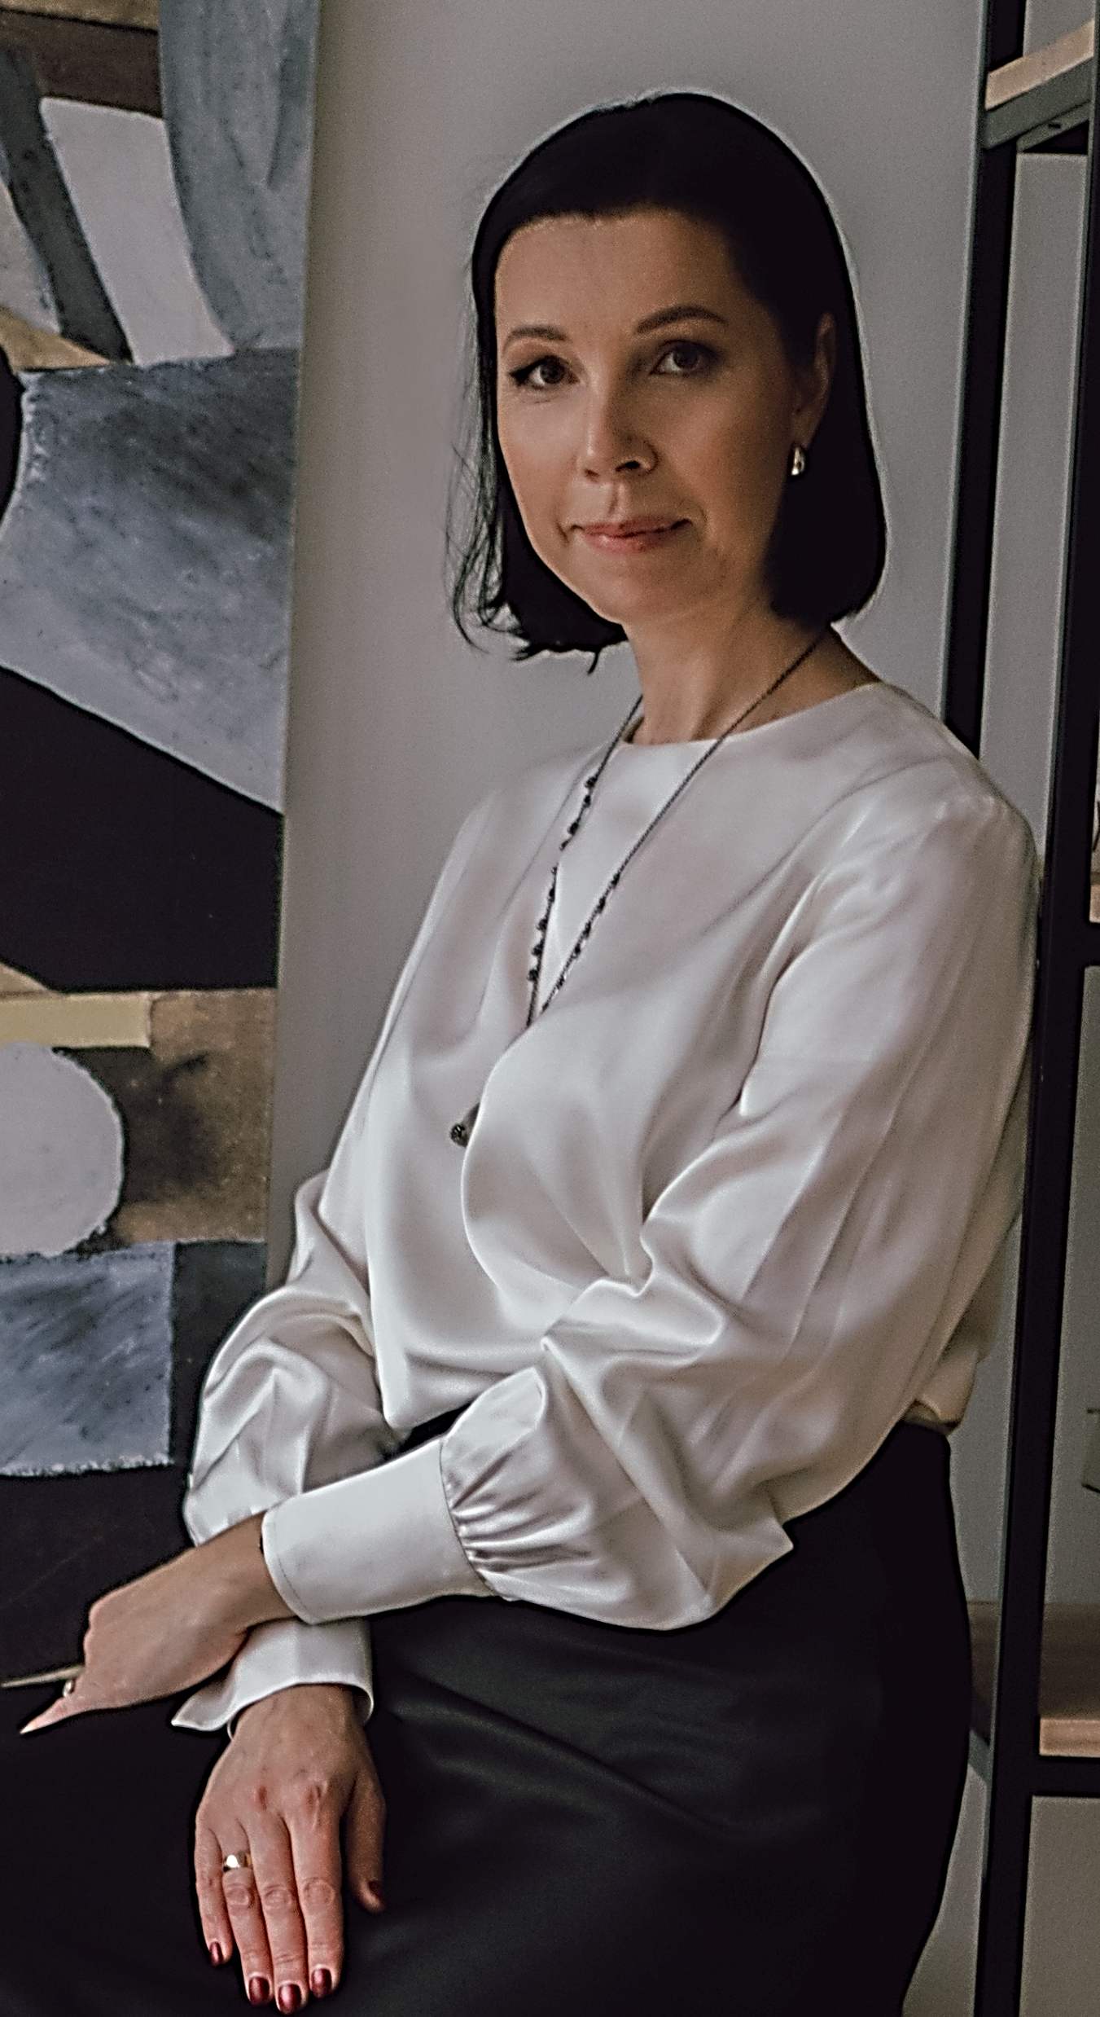


Алёна Ефименко РКИ
почта
amineeva@yandex.ru
Alёna BeriRussian
Чанты, чанты, чанты
https://vk.com/berirussian
https://vk.com/chant_bank_rki

